Slide 1


UBND QUẬN LONG BIÊN TRƯỜNG MẦM NON THƯỢNG THANH
Lĩnh vực phát triển ngôn ngữ
Đề tài: Làm quen chữ cái h, k
Giáo viên : Chu Thị Thanh Hoa
Hoàng Thị Thu Hương
Năm học: 2024 - 2025

Slide 2

MỤC ĐÍCH- YÊU CẦU
Khoa học: Trẻ nhận biết phát âm được chữ h, k và nêu được cấu tạo, điểm giống và khác nhau của chữ h, k .
Công nghệ: Sử dụng các dụng cụ, phương tiện để khám phá đặc điểm cấu tạo của chữ h,k. Trẻ tạo ra chữ h, k bằng các nguyên liệu khác nhau như kẽm xù, tăm bông, bìa, que...
Kỹ thuật: Quy trình, các bước tạo ra chữ h, k bằng nguyên vật liệu trẻ chọn (ghép các nét, dán vào bảng kết quả)
Nghệ thuật: Lựa chọn, sắp xếp, sử dụng các nguyên vật liệu sáng tạo để tạo ra chữ h, k đẹp mắt.
Toán học: Trẻ học số đếm, đếm các nét cấu tạo nên chữ h,k

Slide 3
CHUẨN BỊ
2. Chuẩn bị nguyên vật liệu, đồ dùng
2.1. Đồ dùng của cô
+ Đồ dùng cho trò chơi ảo thuật
+ Nhạc bài hát:
+ Power Point slide bài giảng (So sánh chữ h, k; Giới thiệu chữ in hoa, chữ viết thường)
+ Power Point trò chơi Rung chuông vàng
+ Bảng tổng hợp kết quả
+ Giá tranh: 4 cái
+ Đồ chơi trò chơi Tìm chữ
2.2. Đồ dùng của trẻ
+ 4 rổ bên trong có các chữ cái h, k bằng bìa, hoặc xốp, bìa có gắn hột hạt…
+ Nguyên liệu cho trẻ tạo chữ cái như: dây kém xù, dây bìa, tăm bông, que cành cây…
+ Giấy nhớ, băng dính 2 mặt, kéo, bút dạ, bút sáp…
+ 4 bảng để dán kết quả mà trẻ khám phá tìm hiểu về chữ cái h, k
+ Thẻ đáp án trò chơi Rung chuông vàng (mỗi trẻ 1 bộ)

Slide 4


h

Slide 5
h

Slide 6


k

Slide 7
k

Slide 8
h
k

Slide 9
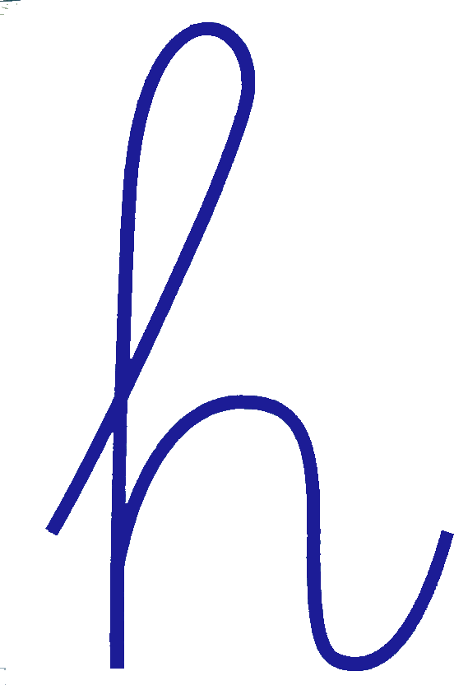
H
h

Slide 10
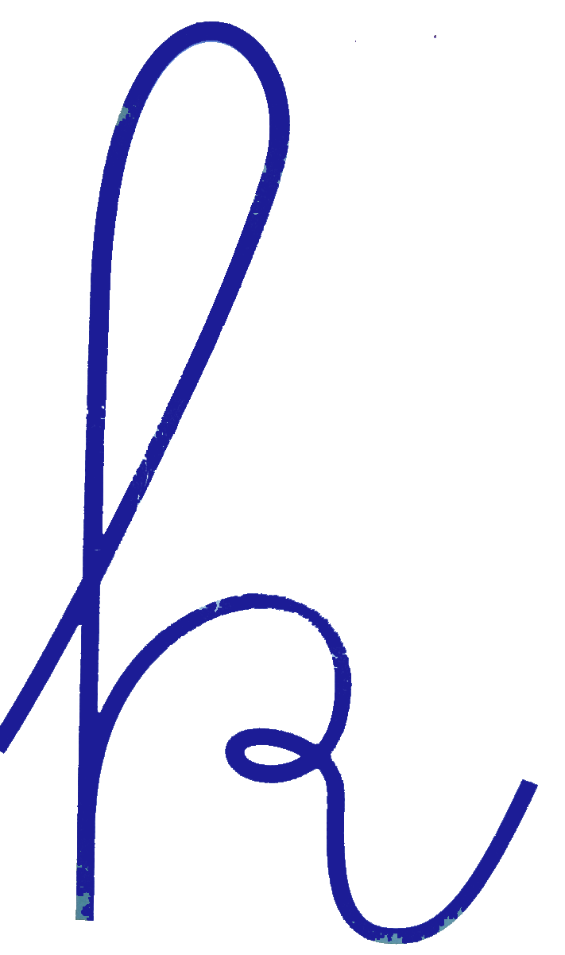
K
k

Slide 11



Slide 12


Slide 13




Câu hỏi 1: Chữ h in thường gồm có những nét gì?
a. 1 nét sổ thẳng, 1 nét móc ngược
b. 1 nét sổ thẳng, 1 nét móc xuôi
c. 1 nét khuyết trên, 1 nét móc xuôi
Đáp án

Slide 14









Câu 2: Bé hãy cho biết chữ nào có cấu tạo gồm:
Gồm một nét xổ thẳng kết hợp với một nét xiên trái và một nét xiên phải
a. Chữ h
b. Chữ t
c. Chữ k
Đáp án

Slide 15
Câu hỏi 3: Chữ k in thường có mấy nét?
a. 1 nét
b. 2 nét
c. 3 nét
Đáp án

Slide 16
Câu hỏi 4: Chữ h in thường có mấy nét?
a. 1 nét
b. 2 nét
c. 3 nét
Đáp án

Slide 17
Câu hỏi 5: Trong đáp án dưới đây đâu là kiểu chữ h, k viết thường?
a. H, K
b. h, k
c.
Đáp án

Slide 18


Slide 19
Trò chơi: Tìm chữ

Slide 20
Trò chơi: Sáng tạo

Slide 21

Hẹn gặp lại các con vào giờ học lần sau

